Slide 1
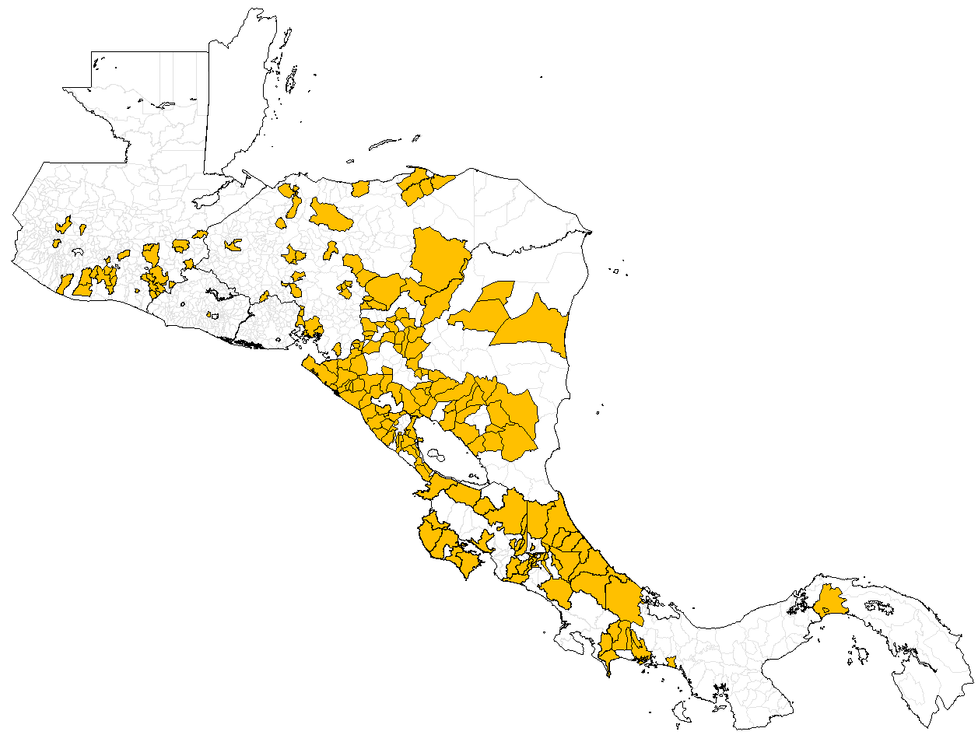
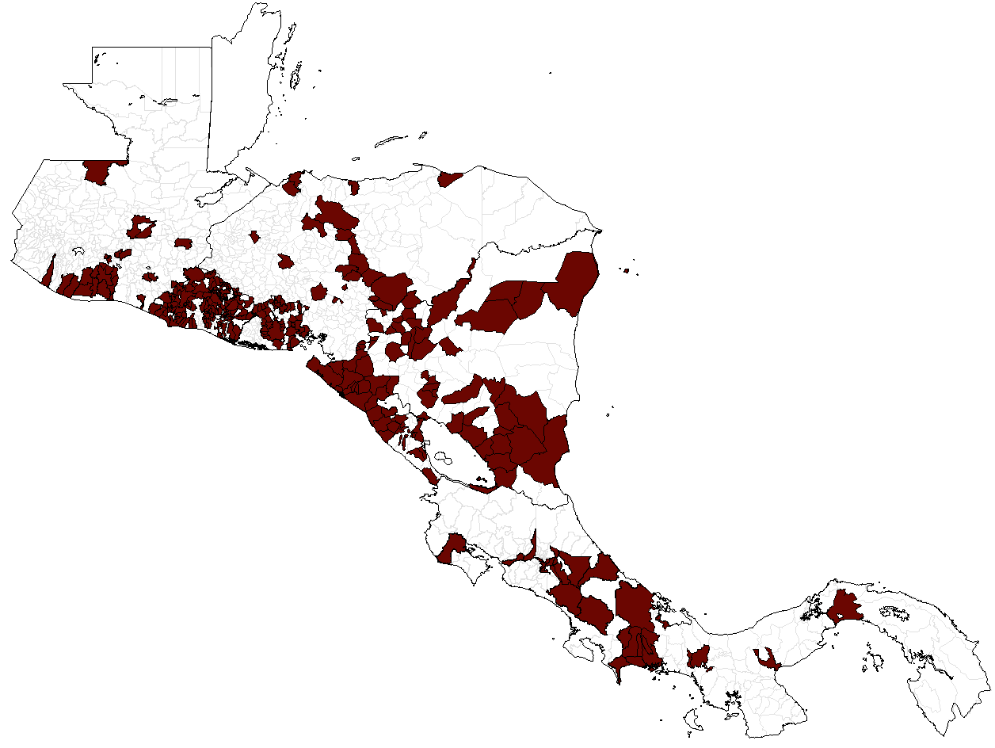
Municipios* reportando casos sospechosos de sarampión
y rubeola en países de Región Centroamérica, 2020-2021**
2020
N=225
(19%)
2021
N=366
(30%)
 | Total número de municipios |  | Número de municipios con casos
País | 2020 | 2021 | 2020 | 2021
Costa Rica | 81 | 81 | 37 | 14
El Salvador | 262 | 262 | 1 | 184
Guatemala | 340 | 340 | 53 | 49
Honduras | 298 | 298 | 37 | 24
Nicaragua | 153 | 153 | 86 | 80
Panamá | 81 | 81 | 11 | 15
TOTAL | 1215 | 1215 | 225 | 366
En el 2020 y 2021, el 81% y 70% de los municipios no reportaron casos sospechosos. Esta gran proporción de municipios silenciosos se debe a la pandemia COVID-19.
* Algunos municipios no coincidieron con el código de geo-referenciación utilizado para elaborar este mapa. **Datos hasta el 12 de agosto del 2022.
Fuente: Sistema Integrado de Información de Vigilancia (ISIS)

